Slide 2
স্বাগতম

Slide 3
পরিচিতি
মোঃমোবারক আলী
সহকারী শিক্ষক কৃষি
আই ডি নং-১০৪৮
বেলতৈল উচ্চ বিদ্যালয়
শাহজাদপুর সিরাজগঞ্জ
অস্টম শ্রেনী
বিষয়- বিজ্ঞান
দশম অধ্যায়
পাঠ-অম্ল,ক্ষারক ও লবন
সময়- 5০মিনিট

Slide 4
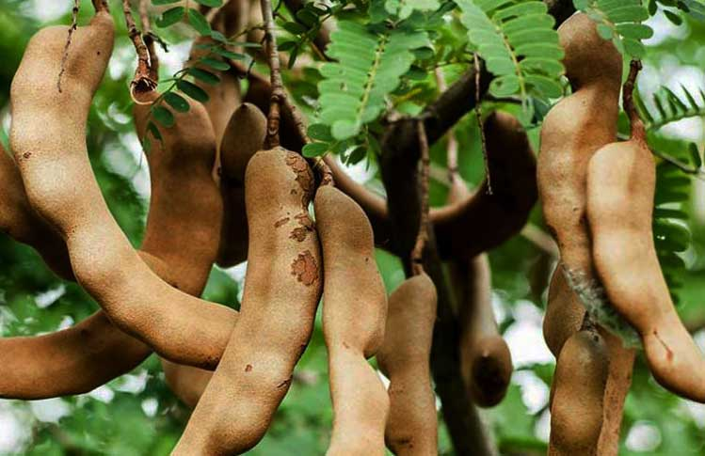
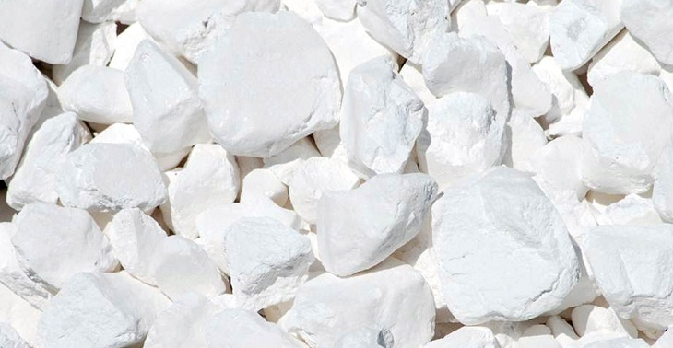
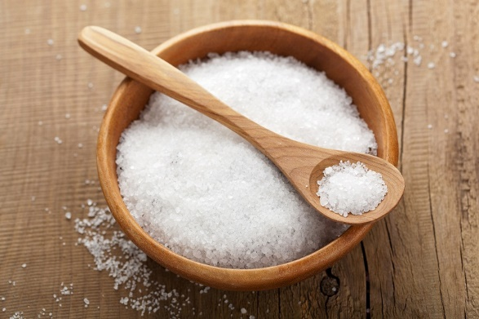
তেতুলের স্বাদ কি ?
চুন
লবন

Slide 5
অম্ল,ক্ষারক ও লবন

Slide 6
শিখনফল
অম্ল বা এসিড কি তা বলতে পারবে।
এসিডেরে বৈশিষ্ট্য লিখতে পারবে।
ক্ষারক কি লিখতে পারবে।
ক্ষারকের বৈশিষ্ট্য বলতে পারবে।
লবন কি বলতে পারবে।

Slide 7
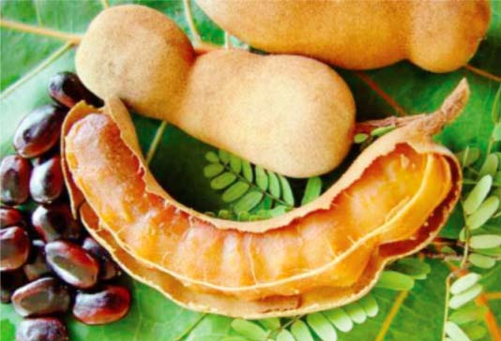
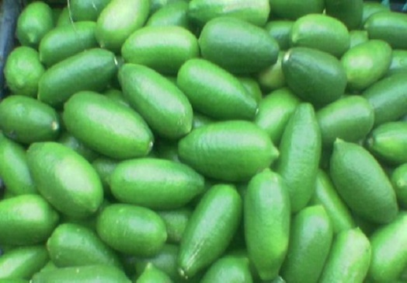
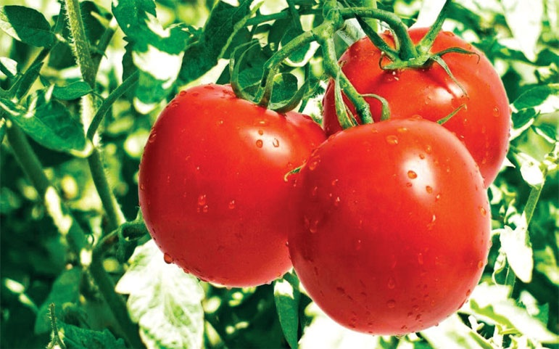
টাইটারিক এসিড
সাইট্রিক এসিড
অক্সালিক এসিড

Slide 8
এসিড নীল লিট্মাস কাগজকে লাল করে
ক্ষার লাল লিট্মাসকে নীল করে
লাল ও নীল

Slide 9
ক্ষার + এসিড = লবন + পানি
NaOH + Hcl = Nacl+ $H_{2}$O

Slide 10
এসিডের স্বাদ কি।
তেতুলে কোন এসিড থাকে।
আনারসে কি জাতীয় এসিড থাকে ।
কমলাতে কি জাতীয় এসিড থাকে ।

Slide 11
এসিড ও ক্ষারের তিনটি করে বৈশিষ্ট্য লিখে আনবে।

Slide 12
ধন্যবাদ

